Slide 1
CSMA
전자제어과 30208 백사랑

Slide 2
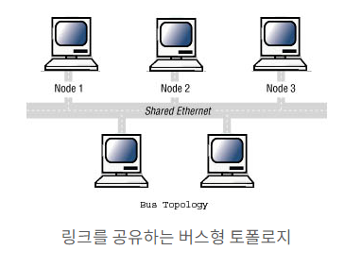
서론

